Slide 1

모두의 리눅스

Slide 2
17장 셸 스크립트 활용하기
17.1 셸 스크립트 활용하기
17.2 연습 1: 일기 작성 셸 스크립트 만들기
17.3 연습 2: 파일 목록 출력하기
17.4 연습 3: 검색 명령어 만들기

Slide 3
17.1 셸 스크립트 활용하기

Slide 4

17.1 셸 스크립트 활용하기
셸 스크립트 활용하기
셸 스크립트는 다양한 상황에서 무척 유용한 도구
기존 명령어를 조합하여 새로운 명령어를 만들 수 있다는 큰 장점이 있음
파이프라인과 리다이렉션 같은 셸의 기능과 셸 스크립트를 조합하면 다양한 문제를 해결할 수 있음
리눅스의 다양한 필터를 조합하여 문제를 해결하는 것이 셸 스크립트의 철학

Slide 5
17.1 셸 스크립트 활용하기
셸 스크립트 활용하기
작성한 셸 스크립트는 하나의 명령어로서 다른 셸 스크립트에서 사용할 수 있음
실제 셸 스크립트로 작성된 명령어가 제법 있음
파일 형식을 출력하는 file 명령어를 사용하면 셸 스크립트로 작성된 명령어 목록을 확인할 수 있음

Slide 6
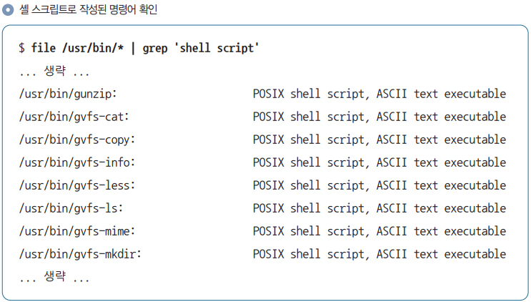
17.1 셸 스크립트 활용하기
셸 스크립트 활용하기

Slide 7
17.1 셸 스크립트 활용하기
셸 스크립트 활용하기
/usr/bin에 있는 명령어 중에는 셸 스크립트로 작성된 명령어가 제법 있음
Vim의 튜토리얼 명령어인 vimtutor도 그중 하나임
셸 스크립트로 작성된 명령어는 less 명령어로 그 코드를 확인할 수 있음

Slide 8
17.1 셸 스크립트 활용하기
셸 스크립트의 결점
셸 스크립트에는 단점도 있음
다음과 같은 상황에서는 셸 스크립트를 사용하지 않는 것이 좋음
대규모 시스템
셸 스크립트에서는 변수 타입이 없으며, 객체 지향 프로그래밍이 불가능해서 여러 명이 참여하는 대규모 개발에는 적합하지 않음
또한, 셸 스크립트를 위한 통합 개발 환경(IDE)의 지원도 부족한 편임
셸 스크립트는 대규모 시스템에 적합하지 않음
고성능이 필요한 처리
셸 스크립트는 기본적으로 한 행씩 명령어를 실행
즉, 자식 프로세스를 생성하는 처리(fork)가 동반됨
다른 스크립트 언어에 비해 속도가 느린 편임
실행 속도가 중요하다면 펄이나 루비 같은 스크립트 언어를 사용하는 것이 좋음

Slide 9
17.2 연습 1: 일기 작성 셸 스크립트 만들기

Slide 10
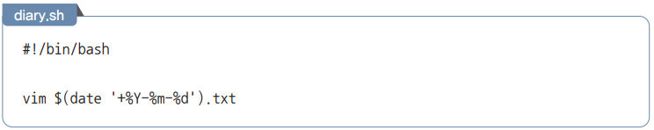
17.2 연습 1: 일기 작성 셸 스크립트 만들기
연습 1: 일기 작성 셸 스크립트 만들기
먼저 비교적 간단한 셸 스크립트를 작성해 보자
바로 일기를 작성하는 셸 스크립트
다음 셸 스크립트는 2021-04-25.txt처럼 현재 날짜로 파일 이름을 만들어 Vim을 실행

Slide 11
17.2 연습 1: 일기 작성 셸 스크립트 만들기
연습 1: 일기 작성 셸 스크립트 만들기
이 셸 스크립트를 실행하면 명령어 치환에 의해 date가 실행되어 그 출력 결과(2021-04-25)로 파일 이름을 만들어 Vim을 실행
위 스크립트는 고작 한 행에 불과하지만 매번 오늘 날짜를 확인하여 입력하는 수고를 덜어줄 뿐만 아니라 실수로 다른 날짜를 입력할 염려도 없음
이것이 바로 셸 스크립트의 자동화 이점
위 코드는 일기 파일을 현재 디렉터리에 만듦

Slide 12
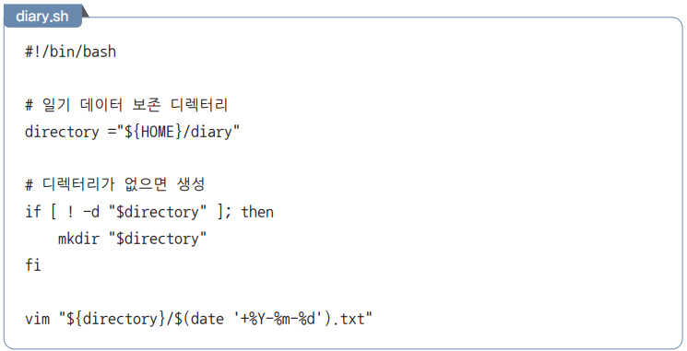
17.2 연습 1: 일기 작성 셸 스크립트 만들기
연습 1: 일기 작성 셸 스크립트 만들기
이번에는 일기를 모아 두는 전용 디렉터리를 지정해 보자

Slide 13
17.2 연습 1: 일기 작성 셸 스크립트 만들기
연습 1: 일기 작성 셸 스크립트 만들기
홈 디렉터리 아래에 있는 diary라는 디렉터리에 일기 파일이 저장되도록 수정
-d 연산자와 ! 연산자(NOT 연산자)를 조합하여 디렉터리가 없으면 생성하는 코드도 추가
이것으로 자동으로 특정 디렉터리에 일기가 저장

Slide 14
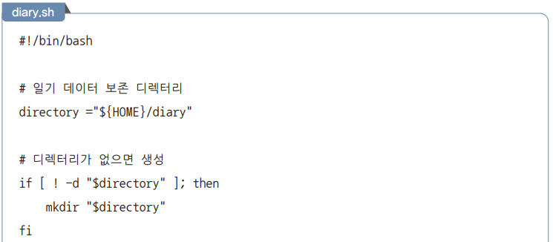
17.2 연습 1: 일기 작성 셸 스크립트 만들기
연습 1: 일기 작성 셸 스크립트 만들기
여기서 한 걸음 더 나아가 그날 처음으로 일기 파일을 열었을 때는 파일의 첫 부분에 날짜를 기록해 보자

Slide 15
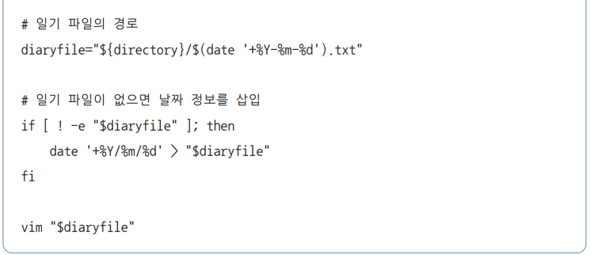
17.2 연습 1: 일기 작성 셸 스크립트 만들기
연습 1: 일기 작성 셸 스크립트 만들기

Slide 16
17.2 연습 1: 일기 작성 셸 스크립트 만들기
연습 1: 일기 작성 셸 스크립트 만들기
이제 일기의 첫 부분에 자동으로 날짜가 삽입
매번 수행하는 작업을 셸 스크립트로 자동화하면 반복되는 수작업을 줄일 수 있음

Slide 17
17.3 연습 2: 파일 목록 출력하기

Slide 18
17.3 연습 2: 파일 목록 출력하기
연습 2: 파일 목록 출력하기
이번에는 지정한 디렉터리의 모든 파일과 디렉터리를 출력하는 셸 스크립트를 만들어 보자
예를 들어 ~를 지정하면 홈 디렉터리의 모든 파일과 서브 디렉터리를 출력하는 스크립트

Slide 19
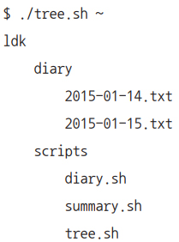
17.3 연습 2: 파일 목록 출력하기
연습 2: 파일 목록 출력하기
find 명령어로도 모든 파일과 디렉터리를 출력할 수 있지만, 여기서 만들 셸 스크립트(tree.sh)는 다음과 같이 들여쓰기하여 좀 더 보기 좋게 출력할 것
셸 스크립트가 있다면 디렉터리의 구조를 파악하는 데 도움이 될 것

Slide 20
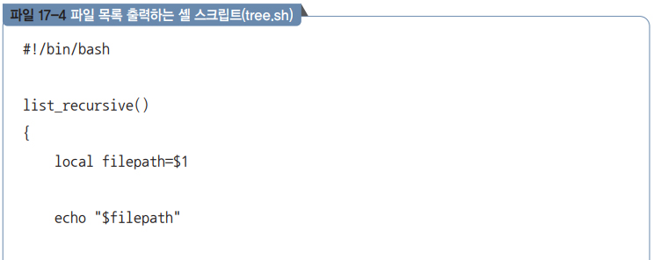
17.3 연습 2: 파일 목록 출력하기
첫 걸음
셸 스크립트를 만들 때는 먼저 작고 간단한 기능부터 만드는 것이 좋음
처음부터 복잡하고 어려운 기능을 모두 다 구현하려기보다는 쉽고 간단한 기능부터 만드는 것
여기서는 지정한 파일의 이름을 출력하는 것부터 시작해 보자

Slide 21
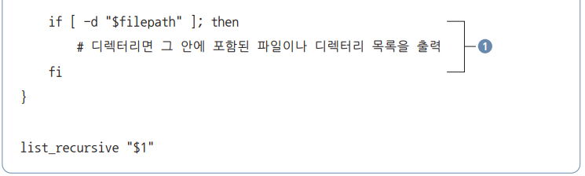
17.3 연습 2: 파일 목록 출력하기
첫 걸음

Slide 22
17.3 연습 2: 파일 목록 출력하기
첫 걸음
위 코드에서는 파일 목록을 출력하는 list_recursive라는 함수를 정의
커맨드 라인의 첫 번째 인자를 그대로 list_recursive 함수에 전달하여 filepath라는 로컬 변수에 대입하고 있음
전달받은 인자가 디렉터리인 경우에 대해서는 에 일단 주석만 기록
전체적인 흐름을 먼저 작성한 뒤 조금씩 코드를 구현해 나가는 것도 좋은 접근 방법
의 내용을 구현하기 전에 먼저 셸 함수에서의 변수 유효 범위를 알아보도록 하자

Slide 23
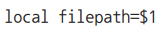
17.3 연습 2: 파일 목록 출력하기
local: 변수의 유효 범위
앞선 예에서 list_recursive 함수의 첫 부분에 다음과 같은 코드가 있었음
이는 셸 변수 filepath를 로컬 변수로 선언하는 코드
셸 스크립트에서는 한번 선언한 변수를 함수 안팎에서 대입하거나 참조할 수 있음
함수 내부에서 변숫값을 바꾼 것이 의도치 않게 함수의 외부에 영향을 미칠 수 있음

Slide 24
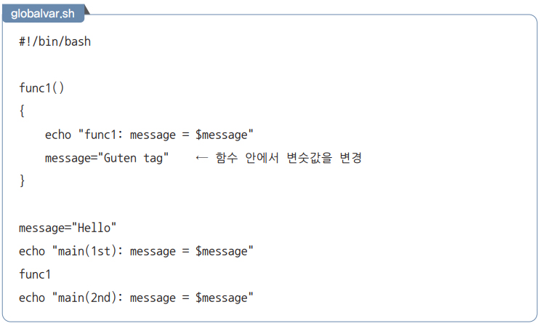
17.3 연습 2: 파일 목록 출력하기
local: 변수의 유효 범위
다음 예를 보면 message라는 변숫값을 셸 함수 func1 안에서 바꾸고 있음

Slide 25
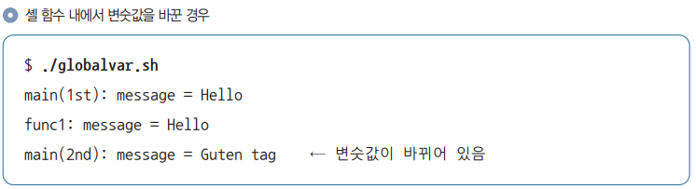
17.3 연습 2: 파일 목록 출력하기
local: 변수의 유효 범위
위 셸 스크립트를 실행하면 다음과 같이 출력
위 결과를 보면 함수 밖에서 정의된 셸 변숫값을 함수 내에서 참조할 수 있음을 알 수 있음
또한, 함수 안에서 message의 값을 바꾸면 함수 밖에서도 바뀜

Slide 26
17.3 연습 2: 파일 목록 출력하기
local: 변수의 유효 범위
스크립트 파일 전체에서 유효한 변수를 글로벌 변수라고 함
글로벌 변수는 한번 값을 잘못 대입되면 그에 대한 부작용의 범위가 광범위하여 되도록 사용하지 않아야 함
변수의 유효 범위는 함수 내로 제한할 수 있음
이러한 변수를 로컬 변수라고 하며 변수 앞에 local이라는 키워드를 붙여서 선언

Slide 27
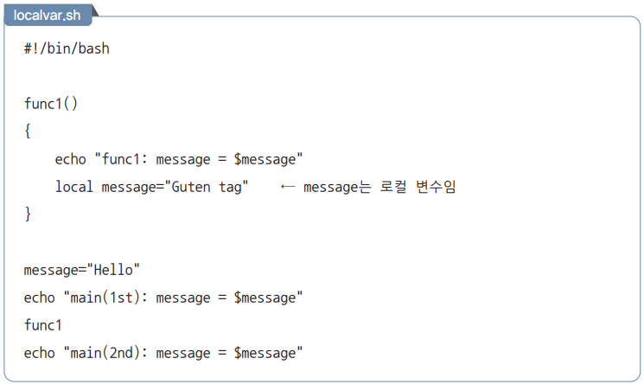
17.3 연습 2: 파일 목록 출력하기
local: 변수의 유효 범위
다음 예에서는 셸 함수 func1 내에서 변수 message를 로컬 변수로 선언

Slide 28
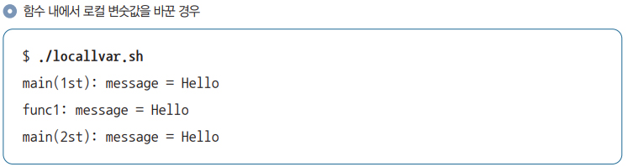
17.3 연습 2: 파일 목록 출력하기
local: 변수의 유효 범위
위 셸 스크립트를 실행하면 다음과 같이 출력
함수 안에서 message라는 변숫값을 바꾸었지만 이것이 함수 바깥에 있는 변수에는 영향을 미치지 않았음
전부 Hello가 출력

Slide 29
17.3 연습 2: 파일 목록 출력하기
local: 변수의 유효 범위
함수 안에서 로컬 변수가 아닌 글로벌 변수를 사용하다 보면 의도치 않게 동작하는 코드를 작성할 가능성이 높아짐
함수 안에서는 언제나 로컬 변수를 선언해서 사용해야 함
이는 셸 스크립트뿐만 아니라 일반적인 프로그래밍 언어에서도 반드시 지켜야 하는 철칙에 해당

Slide 30
17.3 연습 2: 파일 목록 출력하기
재귀 호출: 자기 자신 호출하기
변수의 유효 범위와 로컬 변수를 알아봤음
다시 작성 중이던 셸 스크립트 tree.sh로 돌아오겠음
여기서는 인자로 디렉터리를 전달받은 경우의 처리를 생각해 보자
인자가 디렉터리라면 먼저 해당 디렉터리 내의 파일 목록을 취득해야 함

Slide 31
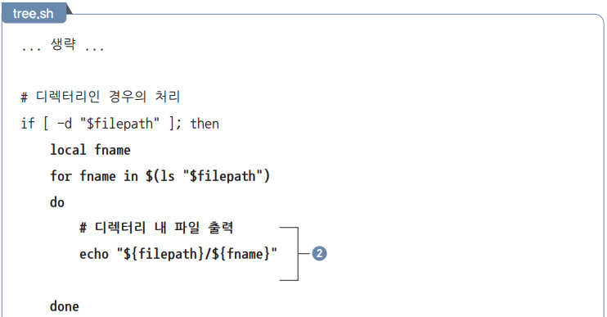
17.3 연습 2: 파일 목록 출력하기
재귀 호출: 자기 자신 호출하기
for 문과 명령어 치환 기능을 사용하여 각 파일을 출력하는 코드를 tree.sh의 부분에 추가하면 다음과 같이 됨

Slide 32
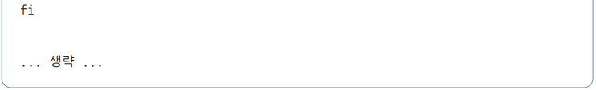
17.3 연습 2: 파일 목록 출력하기
재귀 호출: 자기 자신 호출하기

Slide 33
17.3 연습 2: 파일 목록 출력하기
재귀 호출: 자기 자신 호출하기
디렉터리 안에는 또 다른 디렉터리가 있을 수 있음
디렉터리를 계속해서 타고 들어가야 함

Slide 34
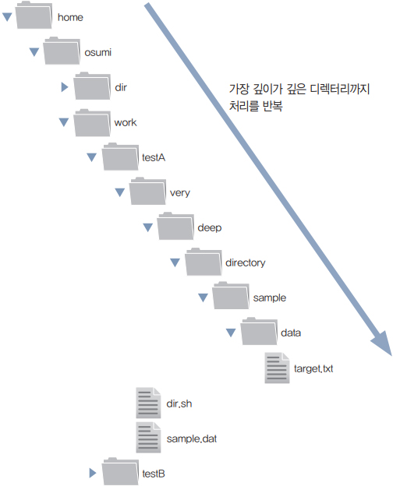
17.3 연습 2: 파일 목록 출력하기
▼ 그림 17-1 디렉터리 안에 디렉터리가 있는 경우

Slide 35
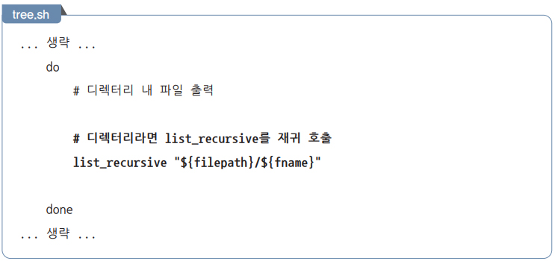
17.3 연습 2: 파일 목록 출력하기
재귀 호출: 자기 자신 호출하기
이를 위해 디렉터리 아래에서 또 다른 디렉터리가 나온 경우에는 list_recursive 함수를 호출

Slide 36
17.3 연습 2: 파일 목록 출력하기
재귀 호출: 자기 자신 호출하기
함수 안에서 자기 자신을 호출하는 것을 재귀 호출이라고 함
프로그래밍에 익숙하지 않은 사람이라면 다소 어려울 수 있지만 프로그래밍의 기본에 해당하므로 익숙해지는 것이 좋음

Slide 37
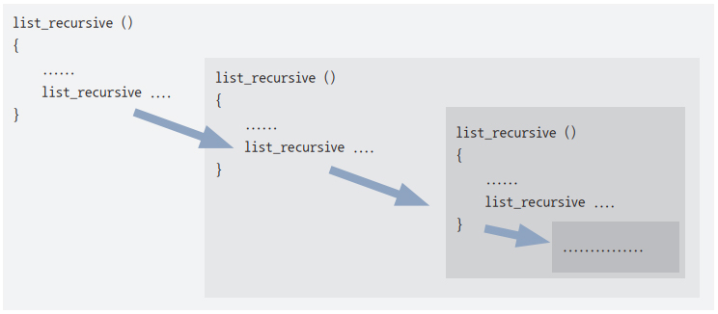
17.3 연습 2: 파일 목록 출력하기
▼ 그림 17-2 재귀 호출

Slide 38
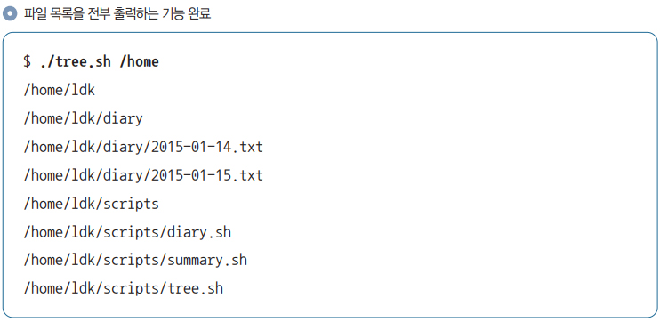
17.3 연습 2: 파일 목록 출력하기
재귀 호출: 자기 자신 호출하기
여기까지의 구현으로 지정한 디렉터리 안의 모든 파일과 디렉터리를 출력하는 코드가 완료

Slide 39
17.3 연습 2: 파일 목록 출력하기
재귀 호출: 자기 자신 호출하기
아직 각 파일이 절대 경로로 출력되며 들여쓰기도 되어 있지 않음
이어서 이 문제를 해결해 보자

Slide 40
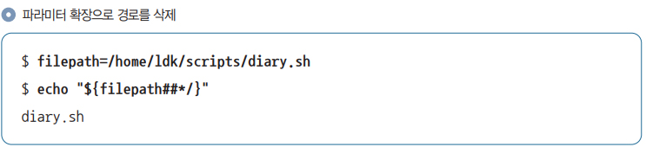
17.3 연습 2: 파일 목록 출력하기
절대 경로에서 파일 이름 추출하기
절대 경로에서 파일 이름만 추출하는 코드를 작성해 보자
예를 들어 /home/ldk/scripts/diary.sh에서 diary.sh를 추출하는 코드
여러 가지 방법이 있지만 여기서는 셸의 파라미터 확장을 이용해 보자

Slide 41

17.3 연습 2: 파일 목록 출력하기
절대 경로에서 파일 이름 추출하기
위 코드에서는 배시의 파라미터 확장 기능을 사용하여 패턴에 해당하는 부분을 제거
사용법은 다음과 같음

Slide 42
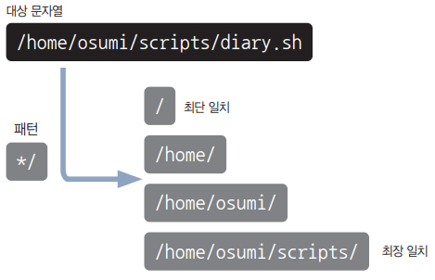
17.3 연습 2: 파일 목록 출력하기
절대 경로에서 파일 이름 추출하기
이때 패턴에 일치하는 문자열 중 가장 긴 문자열이 제거
*/라는 패턴에 일치하는 문자열이 여러 개일 때 가장 긴 문자열을 최장 일치, 가장 짧은 문자열을 최단 일치라고 함
▼ 그림 17-3 최장 일치, 최단 일치

Slide 43
17.3 연습 2: 파일 목록 출력하기
절대 경로에서 파일 이름 추출하기
위 예에서는 변수명으로 filepath를 지정했고 패턴으로 */를 지정했음
*/는 임의의 문자열 뒤에 /가 오는 패턴을 의미
결과적으로 절대 경로에서 파일 이름을 제외한 앞부분의 문자열이 지워짐

Slide 44
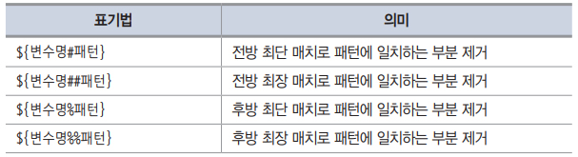
17.3 연습 2: 파일 목록 출력하기
절대 경로에서 파일 이름 추출하기
이외에 파라미터 확장으로 지정 가능한 표기법을 표 17-1에 정리
더 자세한 사용법은 배시의 매뉴얼을 참고
▼ 표 17-1 배시 파라미터 전개

Slide 45
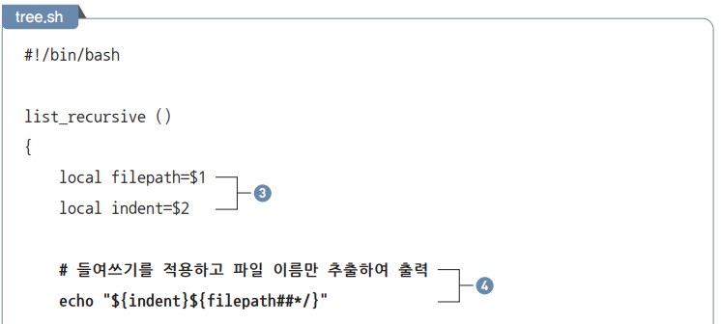
17.3 연습 2: 파일 목록 출력하기
들여쓰기
마지막으로 출력 결과에 들여쓰기를 적용해 보자
다음 셸 스크립트 tree.sh는 list_recursive 함수의 두 번째 인자로 들여쓰기를 위한 공백 문자를 전달받아 파일 이름 앞에 출력하도록 수정한 코드
에서는 파라미터 확장인 ${filepath##*/}로 전체 경로에서 파일 이름만 추출하고 있음

Slide 46
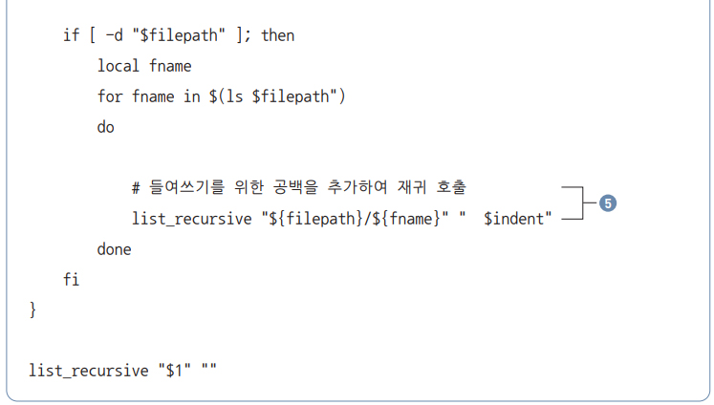
17.3 연습 2: 파일 목록 출력하기
들여쓰기

Slide 47
17.3 연습 2: 파일 목록 출력하기
들여쓰기
새롭게 추가한 indent라는 셸 변수( )를 주목하자
list_recursive 함수를 재귀 호출하면 들여쓰기 문자열의 앞부분에 공백이 두 개 추가( )
디렉터리를 타고 들어갈수록 들여쓰기도 깊어지게 됨

Slide 48
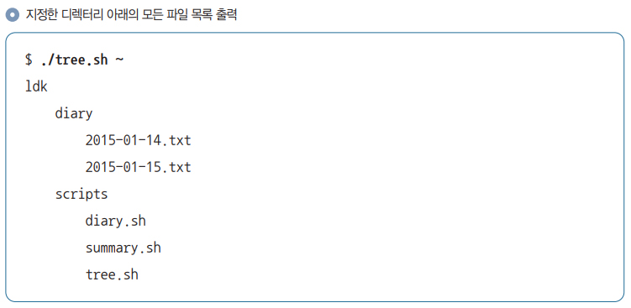
17.3 연습 2: 파일 목록 출력하기
들여쓰기
위 셸 스크립트를 실행하면 다음과 같이 요구 사항에 부합하는 결과를 출력

Slide 49
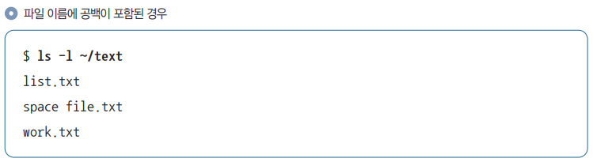
17.3 연습 2: 파일 목록 출력하기
IFS: 내부 필드 구분 문자
앞서 구현한 셸 스크립트는 이름에 공백을 포함하는 파일이 있으면 문제가 됨
예를 들어 ~/text 디렉터리 안에 space file.txt라는 이름의 파일이 있다고 해보자
ls 명령어에 -l 옵션을 지정하여 실행하면 다음과 같이 출력

Slide 50
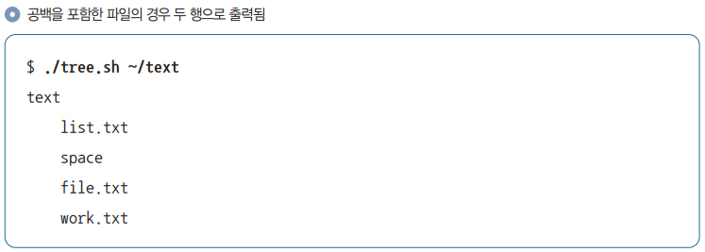
17.3 연습 2: 파일 목록 출력하기
IFS: 내부 필드 구분 문자
우리가 작성한 tree.sh를 실행하면 다음과 같이 표시

Slide 51
17.3 연습 2: 파일 목록 출력하기
IFS: 내부 필드 구분 문자
이는 배시가 공백을 기준으로 단어를 구분하기 때문임
배시에는 IFS(Internal Field Separater, 내부 필드 구분 문자)라는 환경 변수가 있어 단어를 구분할 때 사용될 문자가 저장되어 있음
IFS의 기본값은 공백, 탭, 개행 세 가지
배시에서 커맨드 라인 인자나 for 문의 요소를 다룰 때는 IFS 변수에 저장된 문자를 기준으로 단어를 구분
공백을 포함한 파일이 두 개로 분할된 것

Slide 52
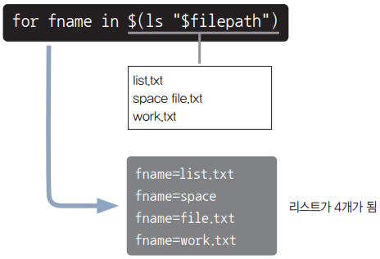
17.3 연습 2: 파일 목록 출력하기
▼ 그림 17-4 파일 이름에 공백이 있으면 요수 두 개로 취급됨

Slide 53
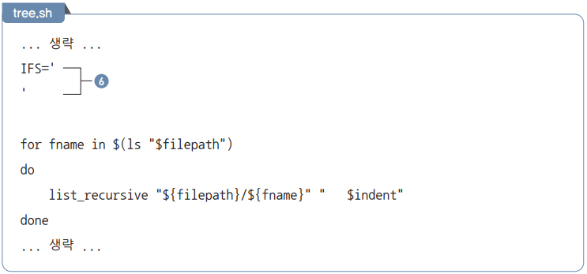
17.3 연습 2: 파일 목록 출력하기
IFS: 내부 필드 구분 문자
이러한 문제가 발생하지 않도록 하려면 IFS의 값에서 공백을 없애는 방법이 자주 사용
여기서는 과 같이 for 문 전에 IFS에 개행만 설정

Slide 54
17.3 연습 2: 파일 목록 출력하기
IFS: 내부 필드 구분 문자
은 얼핏 오타로 보이지만 오타가 아님
작은따옴표 안에 개행을 입력하여 IFS에 설정한 것
이것이 보기 좋지 않다면 다음과 같이 $'\n' 같이 입력하는 방법도 있음

Slide 55
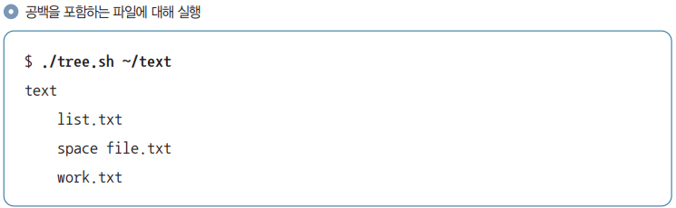
17.3 연습 2: 파일 목록 출력하기
IFS: 내부 필드 구분 문자
이렇게 설정하면 공백이 포함된 파일도 파일 하나로 취급

Slide 56
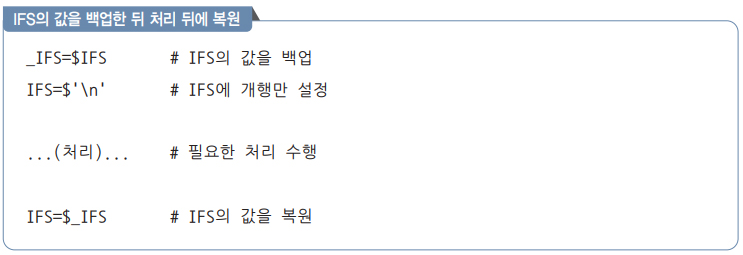
17.3 연습 2: 파일 목록 출력하기
IFS: 내부 필드 구분 문자
IFS 백업
IFS 값을 바꾸면 이후 실행하는 다른 명령어에도 영향을 미침
환경 변수의 값을 바꾸기 전에 기존 값을 백업해 두고 처리가 끝난 뒤에 원래의 값으로 돌려놓는 것이 좋음

Slide 57
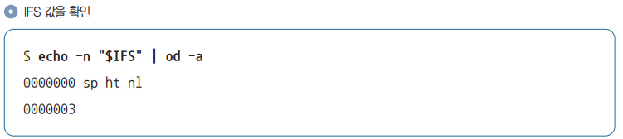
17.3 연습 2: 파일 목록 출력하기
IFS: 내부 필드 구분 문자
IFS에 설정된 값을 확인하는 방법은 다음과 같음
문자 코드를 출력하는 od 명령어에 문자의 이름을 출력하는 -a 옵션을 지정하면 됨
위 예에서는 echo 명령어에 -n 옵션을 지정하여 개행이 출력되지 않게 했음
그 결과 IFS에는 sp(공백), ht(탭), nl(개행) 등 3개의 문자가 설정된 것을 알 수 있음

Slide 58
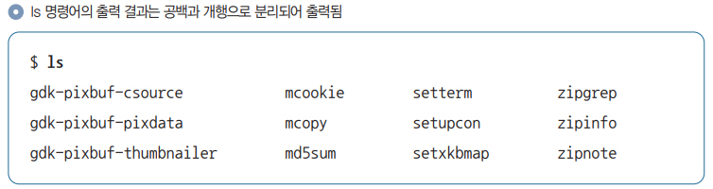
17.3 연습 2: 파일 목록 출력하기
IFS: 내부 필드 구분 문자
Is 명령어 출력 결과의 공백과 개행
tree.sh에 ls를 실행하는 코드에서 무언가 이상함을 느꼈을지도 모르겠음
보통 ls 명령어를 실행하면 터미널의 폭에 맞춰 적당히 개행되어 파일 목록이 출력

Slide 59
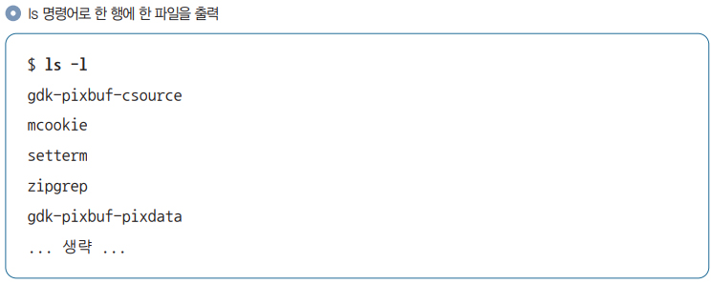
17.3 연습 2: 파일 목록 출력하기
IFS: 내부 필드 구분 문자
즉, ls의 출력에서는 공백과 개행으로 구분되어 파일이 출력
이때 개행만으로 구분하여 출력하려면 -l 옵션을 지정함

Slide 60
17.3 연습 2: 파일 목록 출력하기
IFS: 내부 필드 구분 문자
앞서 우리가 작성한 tree.sh에서는 ls 명령어를 사용할 때 -l 옵션을 사용하지 않았음
그래도 문제없이 동작했는데 그 이유는 결론부터 말하자면 ls는 어디에 출력하는지에 따라 자동으로 출력 형식이 바뀌도록 구현되어 있음

Slide 61
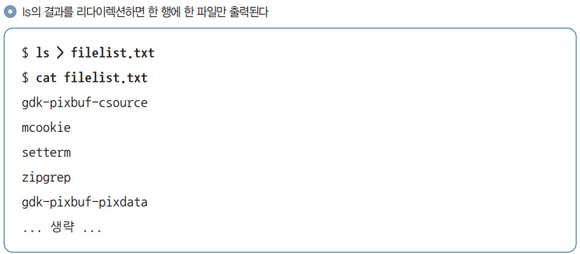
17.3 연습 2: 파일 목록 출력하기
IFS: 내부 필드 구분 문자
리다이렉션하거나 명령어 치환으로 사용할 때는 -l 옵션을 붙이지 않아도 한 행에 한 파일만 출력
tree.sh에서 ls를 사용할 때 -l을 지정하지 않아도 잘 동작

Slide 62
17.4 연습 3: 검색 명령어 만들기

Slide 63
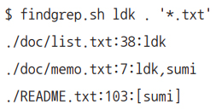
17.4 연습 3: 검색 명령어 만들기
연습 3: 검색 명령어 만들기
이번에는 많은 파일 속에서 특정 문자열을 검색하는 명령어를 만들어 보자
이 명령어는 다음과 같이 ‘검색 패턴, 검색 시작 디렉터리, 대상 파일 패턴’을 지정하면 대상 파일에서 지정 문자열 패턴을 검색하는 셸 스크립트

Slide 64
17.4 연습 3: 검색 명령어 만들기
xargs 명령어: 표준 입력으로부터 커맨드 라인을 만들어 실행
xargs는 많은 파일에 대해 일괄 처리를 실행하기 위해 자주 사용하는 명령어
주로 find 명령어와 함께 사용되어서 여기서도 find와 함께 사용하는 방법을 예로 설명하겠음
xargs는 지금까지 소개한 명령어와 조금 다르게 표준 입력으로 인자의 리스트를 받음
xargs는 xargs <실행하고 싶은 명령어> 같은 형식으로 실행하며 여기서 <실행하고 싶은 명령어>가 표준 입력으로 전달받은 리스트를 인자로 실행

Slide 65
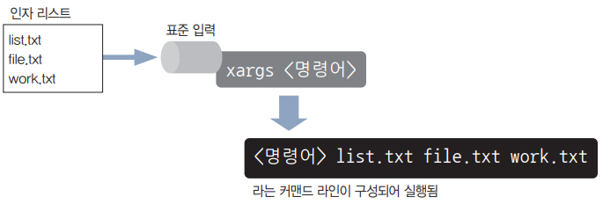
17.4 연습 3: 검색 명령어 만들기
▼ 그림 17-5 xargs 명령어의 동작

Slide 66
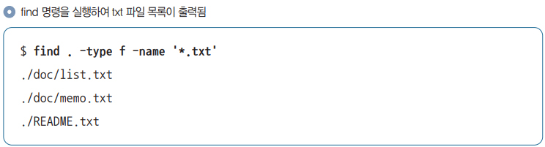
17.4 연습 3: 검색 명령어 만들기
xargs 명령어: 표준 입력으로부터 커맨드 라인을 만들어 실행
다음과 같이 find 명령어로 파일 목록을 출력해 보자

Slide 67
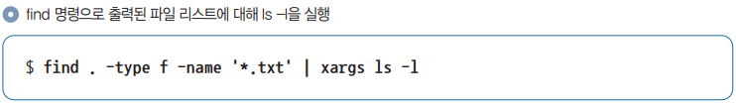
17.4 연습 3: 검색 명령어 만들기
xargs 명령어: 표준 입력으로부터 커맨드 라인을 만들어 실행
여기서 출력된 파일에 대해 ls로 상세 정보를 확인하려면 xargs에 ls -l을 지정하면 됨

Slide 68
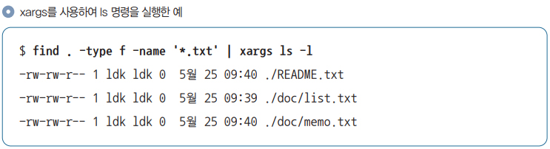
17.4 연습 3: 검색 명령어 만들기
xargs 명령어: 표준 입력으로부터 커맨드 라인을 만들어 실행
xargs 명령어에 의해 다음과 같이 조합되어 커맨드 라인이 실행
이는 ls 명령에 파일 세 개를 인자로 지정한 경우에 해당
결과적으로 다음과 같이 파일에 대한 상세 정보가 출력
find 명령과 xargs를 함께 사용하면 서브 디렉터리 안의 파일을 포함한 모든 파일에 대해 임의의 명령어(여기서는 ls)를 실행할 수 있음

Slide 69
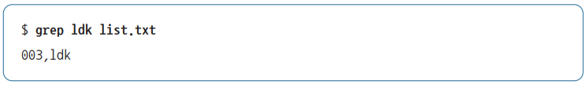
17.4 연습 3: 검색 명령어 만들기
xargs 명령어: 표준 입력으로부터 커맨드 라인을 만들어 실행
xargs와 grep을 사용
xargs와 find를 잘 조합하면 무척 다양한 처리를 수행할 수 있음
그중에서도 자주 사용되는 방법이 grep 명령어와 조합하여 많은 파일에서 문자열을 검색하는 것
grep은 인자로 파일 하나만 지정하면 단순히 검색된 행만을 보여줌

Slide 70
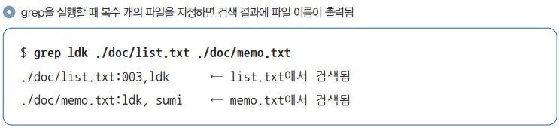
17.4 연습 3: 검색 명령어 만들기
xargs 명령어: 표준 입력으로부터 커맨드 라인을 만들어 실행
grep에 복수 개의 파일을 인자로 지정하면 파일 이름에 이어 검색된 행이 출력

Slide 71
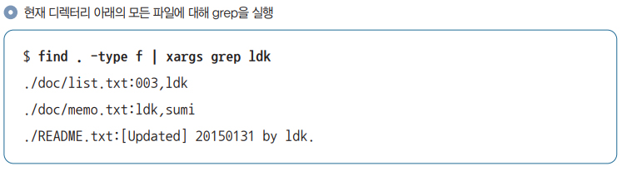
17.4 연습 3: 검색 명령어 만들기
xargs 명령어: 표준 입력으로부터 커맨드 라인을 만들어 실행
xargs과 grep 명령어를 조합하여 사용해 보자
다음 예에서는 현재 디렉터리 아래의 모든 파일에서 ldk라는 문자열을 검색하고 있음
여러 파일이 지정되어서 검색 결과에는 파일 이름이 함께 표시

Slide 72
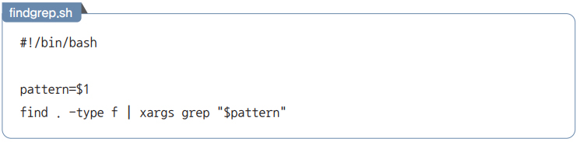
17.4 연습 3: 검색 명령어 만들기
xargs 명령어: 표준 입력으로부터 커맨드 라인을 만들어 실행
이는 검색하고 싶은 문자열이 어떤 파일에 있을지 모를 때 편리
이를 findgrep.sh라는 이름의 셸 스크립트로 만들어 보면 다음과 같음

Slide 73
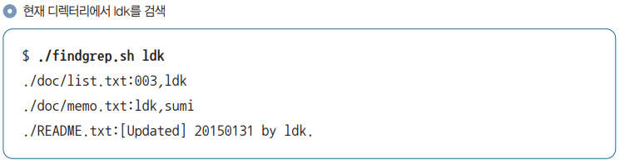
17.4 연습 3: 검색 명령어 만들기
xargs 명령어: 표준 입력으로부터 커맨드 라인을 만들어 실행
위 셸 스크립트는 다음과 같이 검색 패턴을 인자로 지정하면 현재 디렉터리 아래의 모든 파일에서 검색

Slide 74
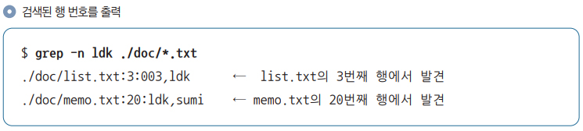
17.4 연습 3: 검색 명령어 만들기
xargs 명령어: 표준 입력으로부터 커맨드 라인을 만들어 실행
여기서 조금 더 개선해 보자
먼저 검색 결과가 파일의 몇 번째 행에서 발견되었는지 출력하기 위해 grep에 -n 옵션을 추가
grep에 -n 옵션을 추가하면 다음과 같이 발견된 위치를 함께 출력

Slide 75
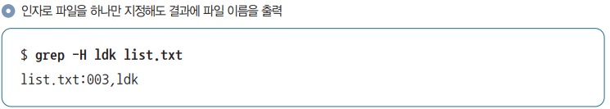
17.4 연습 3: 검색 명령어 만들기
xargs 명령어: 표준 입력으로부터 커맨드 라인을 만들어 실행
findgrep.sh는 find의 검색 결과가 한 개이면 파일 이름이 출력되지 않는다는 문제점이 있음
이를 위해 grep에 -H 옵션을 추가하면 지정한 파일이 하나일 때도 grep이 다음과 같이 파일 이름을 함께 출력

Slide 76
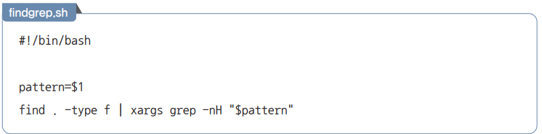
17.4 연습 3: 검색 명령어 만들기
xargs 명령어: 표준 입력으로부터 커맨드 라인을 만들어 실행
위 개선점을 코드에 적용하면 다음과 같음

Slide 77
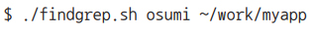
17.4 연습 3: 검색 명령어 만들기
좀 더 실용적으로
지금까지 작성한 findgrep.sh를 좀 더 개선해 보자
먼저 find 명령어로 찾을 시작 디렉터리를 지정하겠음
다음과 같이 실행할 수 있음

Slide 78
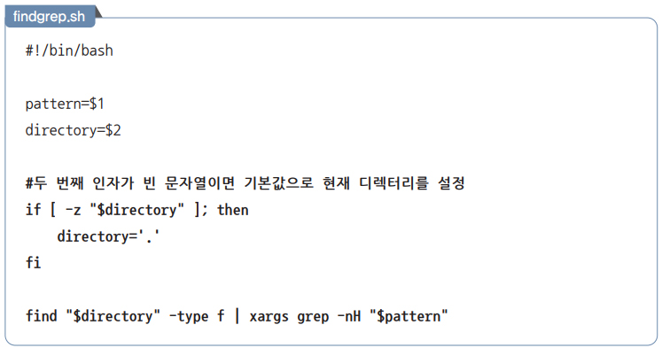
17.4 연습 3: 검색 명령어 만들기
좀 더 실용적으로
이를 위해 위치 파라미터 $2를 사용할 것
만약 두 번째 인자가 지정되지 않으면 현재 디렉터리에서 검색
즉, 필요할 때만 검색할 디렉터리를 지정하여 사용할 수 있게 만드는 것

Slide 79

17.4 연습 3: 검색 명령어 만들기
좀 더 실용적으로
이번에는 검색할 파일 패턴을 지정할 수 있게 해보자
이를테면 .txt 패턴에 해당하는 파일을 지정할 수 있도록 하는 것
다음과 같이 세 번째 인자로 파일 패턴을 지정하게 할 것

Slide 80

17.4 연습 3: 검색 명령어 만들기
좀 더 실용적으로
세 번째 인자를 지정하지 않으면 모든 파일에 대해 검색하도록 '*'을 변수 name에 대입

Slide 81

17.4 연습 3: 검색 명령어 만들기
좀 더 실용적으로

Slide 82
17.4 연습 3: 검색 명령어 만들기
도움말 표시
기능을 추가하다 보니 인자 세 개를 지정하게 되어 다소 사용법이 복잡해졌음
셸 스크립트를 만든 직후에는 사용법을 잘 알고 있겠지만, 시간이 지나면 본인이 만든 코드임에도 어떻게 사용했는지 기억나지 않을 수 있음
또한, 여러분이 작성한 셸 스크립트를 다른 사람에게 공유하는 상황도 고려하여 도움말을 제공하는 것이 좋음

Slide 83

17.4 연습 3: 검색 명령어 만들기
도움말 표시
일반적인 리눅스 명령어에 --help 옵션을 지정하면 도움말이 출력
여기서는 간단하게 아무런 인자도 지정하지 않았을 때 도움말 메시지를 출력하도록 구현해 보자

Slide 84

17.4 연습 3: 검색 명령어 만들기
도움말 표시

Slide 85

17.4 연습 3: 검색 명령어 만들기
도움말 표시

Slide 86
17.4 연습 3: 검색 명령어 만들기
도움말 표시
usage라는 도움말을 표시하는 셸 함수를 만들었음
커맨드 라인의 인자 개수를 특수 파라미터 $#(16장)로 확인하여 0이면 셸 함수 usage를 호출( )
도움말을 표시한 뒤에는 exit 명령어로 셸 스크립트를 종료( )
이때 종료 상태는 0(정상)이 아니라 1을 지정했음
인자를 지정하지 않은 건 에러에 해당하기 때문에 0 이외의 값을 지정하였음
다른 명령어에서 이 스크립트를 호출해도 정상 종료 여부를 판정할 수 있어 if 문이나 && 등과 조합하여 사용할 수 있게 됨

Slide 87

17.4 연습 3: 검색 명령어 만들기
도움말 표시
셸 함수 usage에서는 먼저 basename 명령어를 사용해서 특수 파라미터 $0에서 스크립트의 파일 이름을 추출하고 있음( )
basename은 다음과 같이 경로에서 파일 이름만 반환하는 명령어

Slide 88

17.4 연습 3: 검색 명령어 만들기
도움말 표시
도움말을 출력할 때 cat 명령어와 <<라는 기호가 사용( )
이는 히어 도큐먼트(here document)라고 하여 여러 행의 텍스트를 셸 스크립트에서 그대로 기술하고 싶을 때 다음과 같은 형식으로 사용

Slide 89

17.4 연습 3: 검색 명령어 만들기
도움말 표시
히어 도큐먼트의 내용은 명령어의 표준 입력으로 그대로 전달
여기서는 cat 명령어에 그대로 전달되어 화면에 출력
또한, 히어 도큐먼트 안에서도 셸 변수의 확장을 사용할 수 있음
혹시 이를 원하지 않는다면 다음과 같이 종료 문자열을 작은따옴표로 감싸주면 됨

Slide 90

17.4 연습 3: 검색 명령어 만들기
에러 메시지 표시
마지막으로, 존재하지 않는 디렉터리를 지정했을 때 에러 메시지를 출력하도록 개선해 보자
이때는 종료 상태 2를 반환하며 종료할 것
에러에 따라 서로 다른 종료 상태를 반환하도록 하면 나중에 에러의 원인을 파악하기 쉬움

Slide 91
17.4 연습 3: 검색 명령어 만들기
에러 메시지 표시
echo 명령어로 에러 메시지를 출려할 때 마지막에 1>&2를 지정했음
이는 표준 출력(1)이 표준 에러 출력(2)에 출력되도록 지정한 것
즉, echo 명령어의 표준 출력이 표준 에러 출력으로 흘러가도록 만든 것
보통 리눅스의 명령어는 에러 메시지를 표준 에러 출력에 출력
마찬가지로 여러분이 작성하는 셸 스크립트에서도 에러 메시지를 표준 에러 출력에 출력하도록 작성해야 함
이는 명령어를 파이프라인으로 연결할 때 무척 중요

Slide 92

17.4 연습 3: 검색 명령어 만들기
▼ 그림 17-6 표준 에러 출력과 파이프라인

Slide 93
17.4 연습 3: 검색 명령어 만들기
에러 메시지 표시
명령어의 정상적인 처리 결과는 표준 출력에 출력하고 에러 메시지는 표준 에러 출력에 출력하도록 해놓으면 파이프라인으로 연결할 때 아무런 문제가 되지 않음
또한, 표준 출력을 파일에 리다이렉션하더라도 표준 에러 출력은 화면에 표시되므로 에러 메시지를 놓치지 않을 수 있음
이러한 표준 출력과 표준 에러 출력의 역할을 잘 이해하고 스크립트를 작성

Slide 94
17.4 연습 3: 검색 명령어 만들기
에러 메시지 표시
불필요한 메시지는 출력하지 않음
지정한 디렉터리에 파일이 없으면 “파일이 없습니다”라고 메시지를 출력하는 것이 좋지 않을까 생각하는 독자도 있을 것
리눅스에서는 이러한 메시지를 출력하지 않는 것이 좋음

Slide 95

17.4 연습 3: 검색 명령어 만들기
에러 메시지 표시
리눅스의 명령어는 기본적으로 불필요한 메시지는 출력하지 않음
예를 들어 ls 명령어도 디렉터리에 파일이 하나도 없을 때에는 아무것도 출력하지 않음
만약 명령어가 “파일이 없습니다”, “검색 결과가 없습니다”와 같은 메시지를 출력하면 정상적인 출력 결과와 구별이 어렵게 됨
예를 들어 “파일이 없습니다”라는 파일이 있을 수도 있고, “검색 결과가 없습니다”라는 문자열이 검색 결과일 수도 있음

Slide 96
17.4 연습 3: 검색 명령어 만들기
에러 메시지 표시
ls 명령어처럼 아무것도 없는 경우에는 아무것도 출력하지 않으면 파이프라인으로 연결한 후속 명령어에서도 문제가 크게 발생하지 않음
이러한 이유로 리눅스의 명령어는 불필요한 메시지는 기본적으로 출력하지 않음
셸 스크립트를 만들 때는 기존 리눅스 명령어를 최대한 참고하는 것이 좋음
예를 들어 인자를 지정하는 방법이나 메시지를 출력하는 방식은 최대한 기존 명령어와 비슷하게 작성하는 것이 좋음
작성한 셸 스크립트를 다른 명령어와 함께 조합할 수 있도록 만드는 것이 중요

Slide 97

17.4 연습 3: 검색 명령어 만들기
에러 메시지 표시
최종적으로 완성된 findgrep.sh의 코드는 다음과 같음

Slide 98

17.4 연습 3: 검색 명령어 만들기
에러 메시지 표시

Slide 99

17.4 연습 3: 검색 명령어 만들기
에러 메시지 표시

Slide 100

17.4 연습 3: 검색 명령어 만들기
에러 메시지 표시

